Slide 1
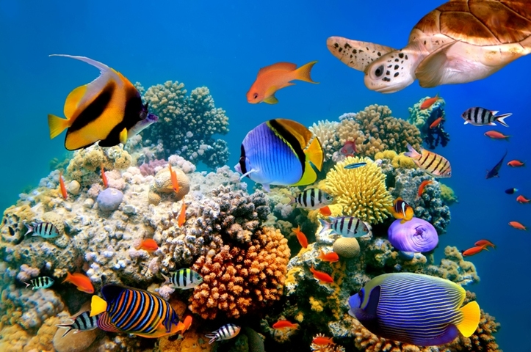
7. Uhanalaisia ekosysteemejä
www.shutterstock.com

Slide 2
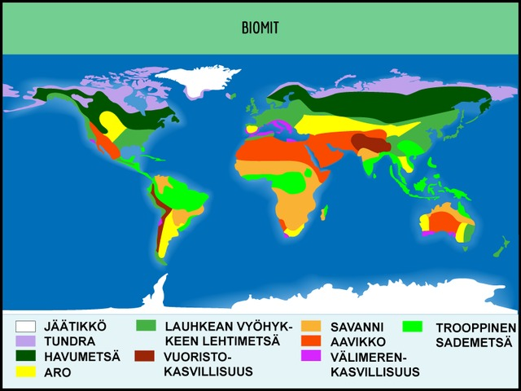
Suurekosysteemit eli biomit
www.shutterstock.com

Slide 3
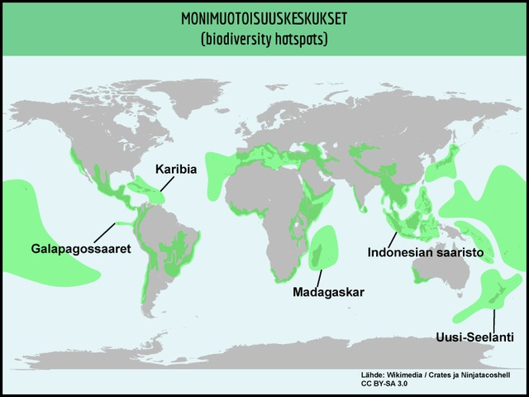
Biodiversiteettierot
Monimuotoisuuskeskus: biodiversiteetti korkeaa ja ihmisen toiminta uhkaa sitä

Slide 4
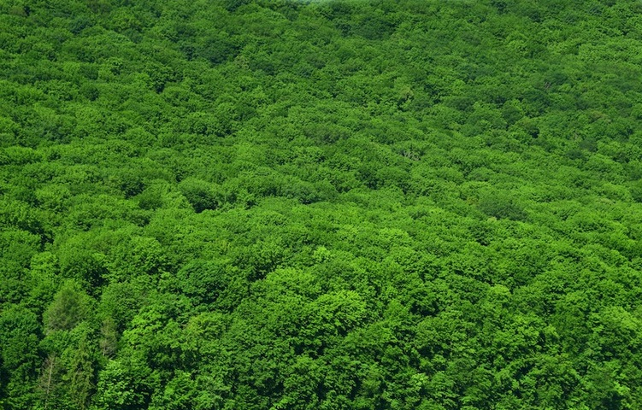
Maapallon uhanalaisia ekosysteemejä
Sademetsät
Tropiikin ja subtropiikin kosteikot
Koralliriutat
Valtameret
www.shutterstock.com

Slide 5
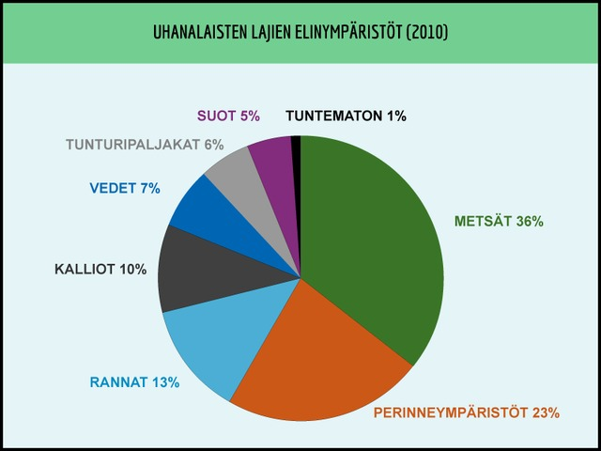
Suomen uhanalaisia ekosysteemejä
Taiga- ja tundravyöhykkeen kosteikot
Metsät

Slide 6
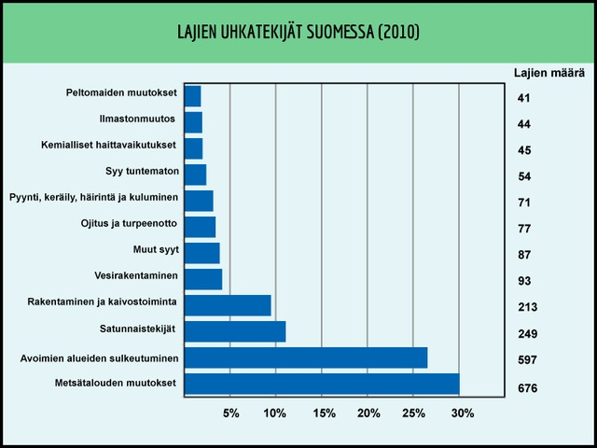
Ekosysteemien uhkatekijöitä
Ilmastonmuutos
Maanviljelys
Maankäytön ongelmat
Turismi
Saasteet ja ympäristömyrkyt
Roskaantuminen

